Slide 1
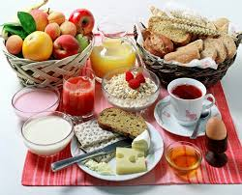
Полезные продукты и витамины
Удовенко Елена Леонидовна
Воспитатель ГБДОУ №22
Василеостровского района г. Санкт-Петербург

Slide 2
Что же такое витамины?
Витамины - это вещества, которые организм обязательно должен получать с пищей. Слово «витамины» образовано от латинского слова «вита», что в переводе означает «жизнь».

Slide 3
Название витамина | Значение для организма | Где содержится
А | Зрение, рост организма, хорошее состояние кожи и костей. | Молоко, масло, яйца, печень, , рыба, морковь, абрикосы, персики, свежая зелень.
В (несколько видов) | Помогает перерабатывать питательные вещества. Кровь, нервы, кожа. | Ржаной хлеб, дрожжи, печень, горох, бобы, мясо, яйца.
С | Кровеносные сосуды. Заживление ран. Защита от простуды. | Черная смородина, апельсины, лимоны, помидоры, клюква, лук, свежая зелень.
D | Рост костей. Рост и хорошее состояние зубов. | Рыбий жир, молоко, масло, сыр, яйца. Солнечные лучи.
К | Свертывание крови | Свежая зелень, печень, лук, морская капуста

Slide 4
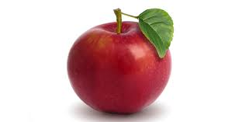
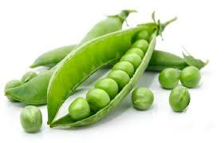
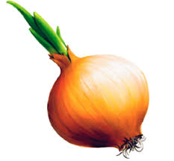
З А Г А Д К И
Круглое, румяное, я расту на ветке.
Любят меня взрослые и маленькие детки.
На плетне зеленый крюк, на крюке висит сундук
В сундуке пять ребят дружно рядышком сидят
Вдруг раскрылся сундук, все рассыпалось вокруг
Заставит плакать всех вокруг, Хоть он и не драчун, а ...

Slide 5
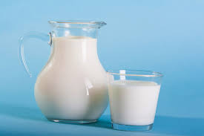
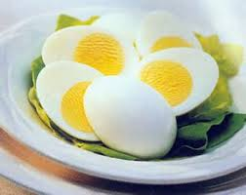
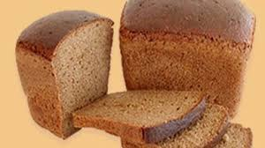
От него здоровье, сила, и румянец щек всегда
Белое, а не белила, жидкое, а не вода
Расколи лед – возьмешь серебро
Разрежь серебро- возьмешь золото
Отгадать легко и быстро, мягкий, пышный и душистый. Он и черный он и белый, а бывает подгорелый.

Slide 6
Полезные и вредные продукты
ВРЕДНО
ПОЛЕЗНО
Кока-Кола и другие газированные напитки
Чипсы, картофель фри
Гамбургеры, хот-доги
Торты, пирожные
Жевательная резинка
Майонез, кетчуп
Колбаса
Натуральные соки, молоко
Орехи, фрукты
Тушеные или свежие овощи
Отварное и тушеное мясо
Мед, сухофрукты
Ягоды
Сыр, яйца, творог

Slide 7
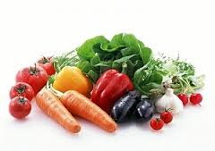
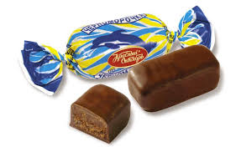
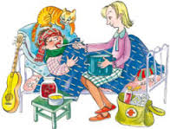
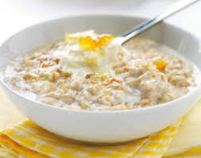
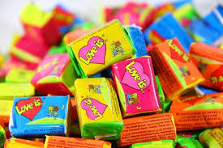
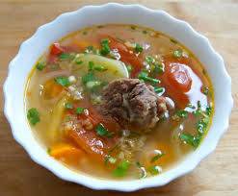
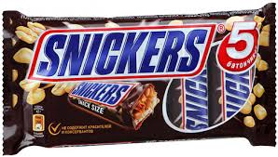
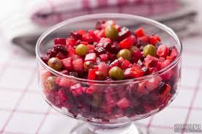
Надо кушать помидоры, Фрукты, овощи, лимоны Кашу – утром, суп в обед А на ужин винегрет
Ну, а если свой обед Ты начнешь с кулька конфет Жвачкой импортной закусишь, Шоколадкой подсластишь
То тогда наверняка, Ваши спутники всегда Близорукость, бледный вид И неважный аппетит
А ты правильно питаешься?

Slide 8
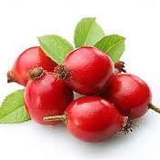
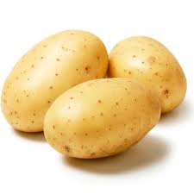
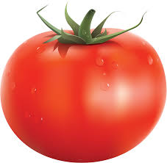
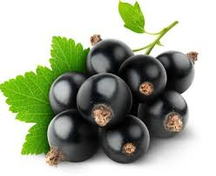
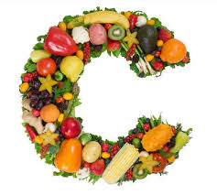
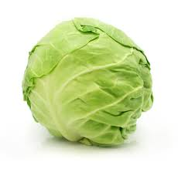
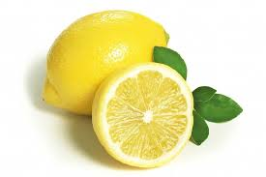
Если вы хотите реже простужаться, быть бодрыми, быстрее выздоравливать при болезни, вам нужен Витамин
Повышает сопротивляемость к инфекциям, укрепляет кровеносные сосуды, поддерживает в здоровом состоянии десны, зубы, кости.

Slide 9
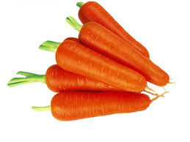
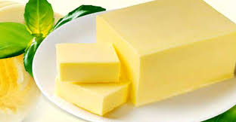
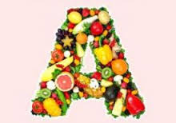
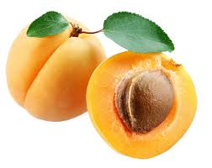
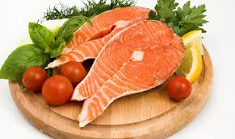
Если вы хотите хорошо расти, хорошо видеть и иметь крепкие зубы, вам нужен Витамин
Укрепляет зрение, способствует росту, оздоравливает кожу

Slide 10
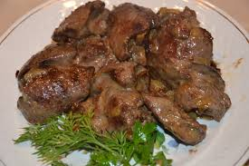
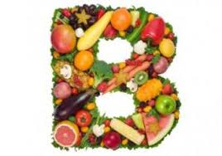
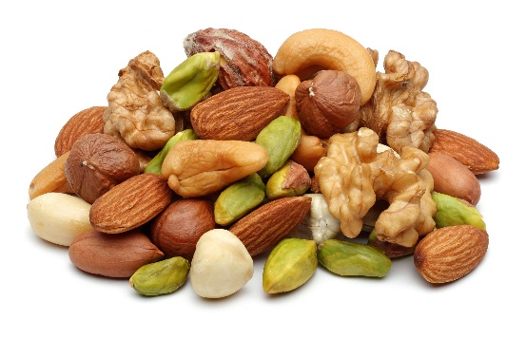
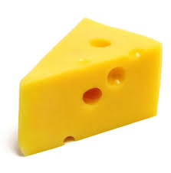
Если вы хотите быть сильными, иметь хороший аппетит и не хотите огорчаться по пустякам, вам нужен Витамин
Улучшает сон, влияет на настроение, ускоряет заживление ран

Slide 11
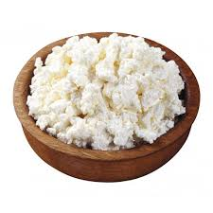
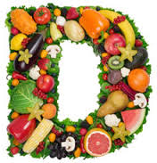
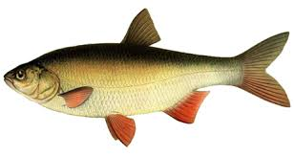
Солнечный витамин Если ты хочешь иметь крепкие кости, хорошую кожу, красивые зубы, тебе нужен Витамин
Обязательно гуляй на свежем воздухе! Принимай солнечные ванны!

Slide 12
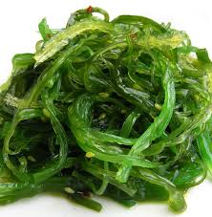
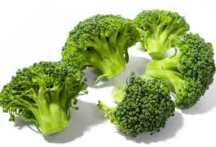
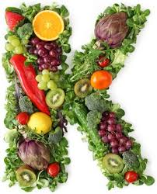
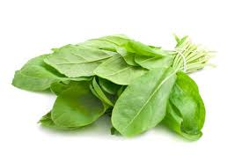
Если вы хотите защитить кожу, иметь хорошую кровь, крепкие кости, вам нужен Витамин
Предотвращает внутренние кровотечения и кровоизлияния. Ускоряет заживление ран. Усиливает сокращения мышц. Обеспечивает организм энергией.

Slide 13
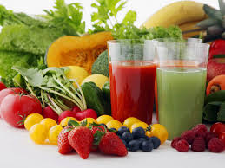
Ребята, соблюдайте эти простые правила: - Ешьте здоровые, полезные продукты - Употребляйте овощи, фрукты, ягоды - Соблюдайте режим дня и режим питания - Чаще гуляйте на свежем воздухе - Занимайтесь физкультурой, больше двигайтесь - Соблюдайте личную гигиену
И будете здоровы !

